Slide 1
できる日本語
第４課
私の国・町

Slide 2
第４課
パート
PART
１
どこ？

Slide 3
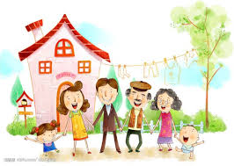
うち
A:
Nhà bạn ở đâu?
お家は どこですか。
（私の家は）ハノイです。
B:
(Nhà tôi) ở Hà Nội.
ハノイの どこですか。
A:
Ở đâu của Hà Nội vậy?
B:
ホアン・マイです。
Ở Hoàng Mai.
A:
Hoàng Mai là ở đâu vậy?
ホアン・マイは どこですか。
B:
Ở phía Nam Hà Nội.
みなみ
ホアン・マイは ハノイの 南です。

Slide 4


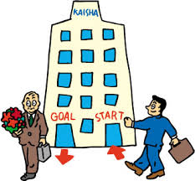
A:
うち かいしゃ
Từ nhà tới công ty bạn đi bằng (phương tiện) gì?
家から 会社まで 何で 行きますか。
じてんしゃ い
B:
(Tôi) đi bằng xe đạp.
自転車で 行きます。
A:
家から 会社まで どのくらいですか。
Từ nhà tới công ty bạn mất bao lâu?
How long???
（どのくらい かかりますか。）
ぷん
B:
３０分です。
30 phút ạ.
（３０分かかります。）

Slide 5
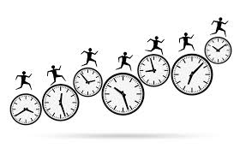
THỜI GIAN
LƯỢNG THỜI GIAN
～ GIỜ
～時
～時間
～ TIẾNG
～ PHÚT
～分
～分（間）
～ PHÚT
NGÀY ～
～日
～日（間）
～ NGÀY
TUẦN
？？？
～週間
～ TUẦN
THÁNG ～
～月
～ヵ月
～ THÁNG
NĂM ～
～年
～年（間）
～ NĂM

Slide 6
1 Tiếng: いちじかん
2 Tiếng: にじかん
3 Tiếng: さんじかん
4 Tiếng: よじかん
5 Tiếng: ごじかん
6 Tiếng: ろくじかん
7 Tiếng: ななじかん or しちじかん
8 Tiếng: はちじかん
9 Tiếng: くじかん
10 Tiếng: じゅうじかん
Mấy Tiếng: なんじかん
1 Tuần: いっしゅうかん
2 Tuần: にしゅうかん
3 Tuần: さんしゅうかん
4 Tuần: よんしゅうかん
5 Tuần: ごしゅうかん
6 Tuần: ろくしゅうかん
7 Tuần: しちしゅうかん/ななしゅうかん
8 Tuần: はっしゅうかん
9 Tuần: きゅうしゅうかん
10 Tuần: じゅっしゅうかん/じっしゅうかん
Mấy Tuần: なんしゅうかん
1 Tháng: いっかげつ
2 Tháng: にかげつ
3 Tháng: さんかげつ
4 Tháng: よんかげつ
5 Tháng: ごかげつ
6 Tháng: ろっかげつ/はんとし
7 Tháng: ななかげつ/しちかげつ
8 Tháng: はちかげつ/はっかげつ
9 Tháng: きゅうかげつ
10 Tháng: じゅっかげつ/じっかげつ
Mấy Tháng: なんかげつ
1 Năm: いちねん 2 Năm: にねん 3 Năm: さんねん 4 Năm: よねん 5 Năm: ごねん 6 Năm: ろくねん 7 Năm: ななねん/しちねん
8 Năm: はちねん 9 Năm: きゅうねん 10 Năm: じゅうねん Mấy Năm: なんねん

Slide 7

１時間は何分ですか。
１時間は ６０分です。
1 giờ là bao nhiêu phút?
1 giờ là 60 phút.
１日は何時間ですか。
１日は ２４時間です。
1 ngày là bao nhiêu tiếng?
1 ngày là 24 tiếng.
１週間は何日ですか。
１週間は ７日です。
1 tuần là bao nhiêu ngày?
1 tuần là 7 ngày.
１か月は何日ですか。
１ヶ月は ３０日です。
1 tháng là bao nhiêu ngày?
1 tháng là 30 ngày.
１か月は何週間ですか。
１ヶ月は だいたい ４週間です。
1 tháng là bao nhiêu tuần?
1 tháng là khoảng 4 tuần.
１年は何日ですか。
１年は ３６５日です。
1 năm là bao nhiêu ngày?
1 năm là 365 ngày.

Slide 8
Hàng ngày, tôi học tiếng Nhật tại trường.
毎日、学校で 日本語を勉強します。
まいにち がっこう べんきょう
Hàng ngày, tôi học tiếng Nhật tại trường từ 8h đến 12h.
毎日、学校で8時から12時まで日本語を勉強します。
まいにち がっこう べんきょう
Hàng ngày, tôi học tiếng Nhật tại trường 4 tiếng.
毎日、学校で４時間日本語を勉強します。
まいにち がっこう べんきょう
毎日、学校で日本語を４時間勉強します。
まいにち がっこう べんきょう

Slide 9
なんじかん
どのくらい
Hàng ngày, tôi học tiếng Nhật 4 tiễng rưỡi tại trường.
毎日、学校で４時間半日本語を勉強します。
まいにち がっこう じかんはん べんきょう
Tối nào tôi cũng xem TV khoảng 30 phút.
まいばん ぷん み
毎晩、３０分ぐらいテレビを見ます。
Tôi sẽ học tại trường khoảng 2 năm. Sau đó, thực tập tại công ty khoảng 8 tháng.
がっこう ねんかん べんきょう
学校で２年間ぐらい勉強します。
それから、会社で８カ月ぐらい実習します。
なんかげつ
かいしゃ かげつ じっしゅう

Slide 10
Let’s practice
Hãy hỏi bạn mình về một ngày của họ
(thức dậy mấy giờ, ăn sáng mấy giờ, ăn gì, học mấy tiếng đồng hồ? chơi từ mấy giờ tới mấy giờ?, mấy giờ đi ngủ)
Viết về một ngày của mình (わたしのいちにち）

Slide 11
第４課
パート
PART
２
どんなところ？

Slide 12

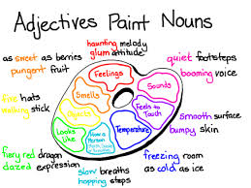

あたらしい
ふるい
いい
わるい
おおい
おおきい
ちいさい
たかい
ひくい
きれい（な）
しずか（な）
にぎやか（な）
ゆうめい（な）
JAPANESE
I-adjective
Na-adjective
形容詞
形容動詞
けい よう し
けい よう どう し

Slide 13
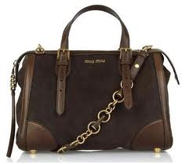

あたらしい
Cái cặp này mới.
このかばんは あたらしいです。
きれい（な）
Bạn Lan xinh đẹp.
ランさんは きれいです。
きれいなです。

Slide 14
I-adjective
形容詞
KHẲNG ĐỊNH
HIỆN TẠI
～は［I-adjective］です。
Na-adjective
形容動詞
KHẲNG ĐỊNH
HIỆN TẠI
～は［Na-adjective］です。

Slide 15
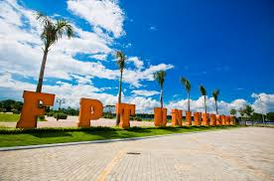

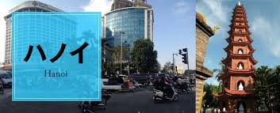
Đại học FPT to.
だいがく おお
FPT大学は 大きいです。
か。
はい、大きいです。
おお
いいえ、
大きくないです。
Hà Nội náo nhiệt.
ハノイは にぎやかです。
か。
Giống DANH TỪ
はい、にぎやかです。
いいえ、
にぎやかではありません。

Slide 16
I-adjective
いい 🖝 よくない
形容詞
PHỦ ĐỊNH
HIỆN TẠI
～は［I-adjective］くないです。
Na-adjective
形容動詞
PHỦ ĐỊNH
HIỆN TẠI
～は［Na-adjective］ではありません。

Slide 17
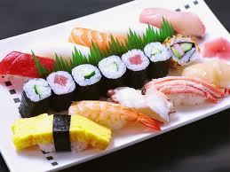
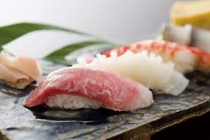
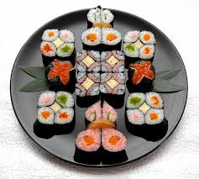
Sushi ngon.
→ Sushi là món ăn ngon.
すしは おいしいです。
りょうり
りょうり
すしは おいしい 料理です。
Sushi nổi tiếng.
→ Sushi là món ăn nổi tiếng.
ゆうめい
すしは 有名です。
ゆうめい りょうり
すしは 有名な 料理です。

Slide 18
I-adjective
形容詞
BỔ SUNG Ý NGHĨA CHO DANH TỪ
GHÉP VỚI DANH TỪ
［I-adjective］+ Noun
Na-adjective
形容動詞
BỔ SUNG Ý NGHĨA CHO DANH TỪ
GHÉP VỚI DANH TỪ
［Na-adjective］+ Noun

Slide 19




Country
ベトナムは きれいです。
どう
くに
ベトナムは きれいな 国です。
Company
おお
ホンダは 大きいです。
おお かいしゃ
ホンダは 大きい 会社です。
どんなＮ
Singer
ゆうめい
AYUMIは 有名です。
ゆうめい かしゅ
AYUMIは 有名な 歌手です。

Slide 20
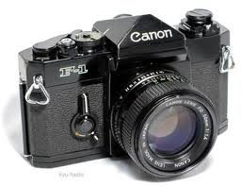
キャノンのカメラは どうです。
いいです。
たかいです。
いい
やすい
やすいです。
たかい
Ghép / Kết hợp để tạo câu có ý nghĩa liên tục
VÀ
Diễn đạt ý bổ sung, xuôi nghĩa
NHƯNG
Diễn đạt ý ngược nghĩa
いいですが、たかいです。
いいです。そして、やすいです。

Slide 21




“CÓ ”
TỒN TẠI
あります
Xác định
vị trí tồn tại của đồ vật
まち
に
私の町 やまが あります。
に
ハノイ やまが ありません。
“CÓ”
SỞ HỮU
Xác định
tân ngữ của động từ
わたしは パソコン あります。
が
せんせい くるま
先生は 車 ありません。
が
かね
が
リンさんは お金 ありますか。

Slide 23
第４課
パート
PART
３
季節・料理
き せつ
りょう り

Slide 24
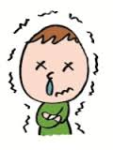
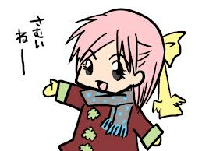
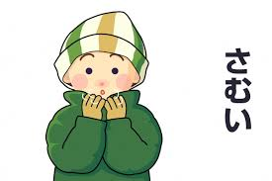
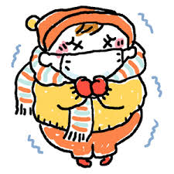
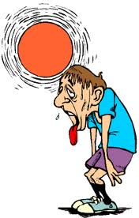

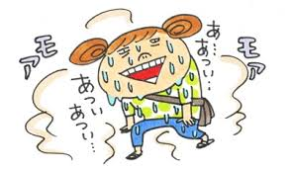
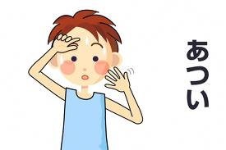
さむいです。
あついです。
さむいですね。
さむいですよ。

Slide 25
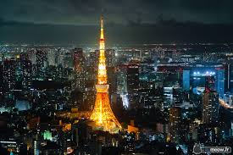
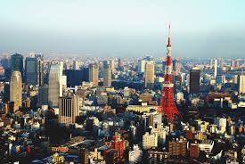
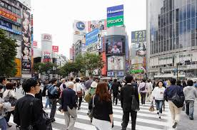
とうきょう
東京 は どうですか。
Phó từ: bổ sung
ý nghĩa cho tính từ & động từ
きれいです。
にぎやかです。
おおきいです。
とても
とても
Rất, lắm
たいへん
たいへん
Cực kỳ, vô cùng

Slide 26
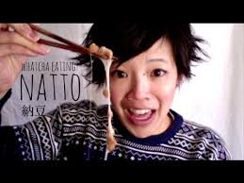
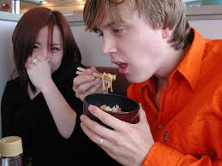
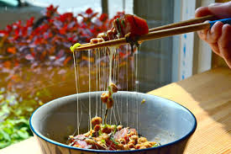
なっとう は どうですか。
Những phó từ luôn đi với thể phủ định
おいしくないです。
たかくないです。
あまり
あまり
Không ～ lắm
＋～ない
ぜんぜん
ぜんぜん
Hoàn toàn không ～

Slide 27

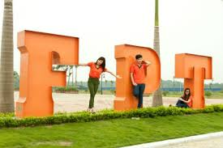
Aさんは どんな 人ですか。
Bạn A là người như thế nào?
Aさんは しんせつな 人です。
そして、きれいです。
Bạn A là người tốt bụng.
Và xinh nữa.
FPT大学は どうですか。
Trường đại học FPT thế nào?
あまり おおきくないですが、 とても あたらしいです。
Không to lắm nhưng rất mới.

Slide 28
Hôm nay là một ngày như thế nào?
たのしい？
ふつう？
たのしくない
しあわせ
つまらない
Thầy giáo là một người như thế nào?
Bình thường, ko đẹp trai lắm.
v.v...
Bạn thấy anh ấy thế nào?

Slide 29
16 tuổi
Tiếng Nhật
Mấy năm
Thời gian
Năm tháng
Trăm vạn
Thứ 2
Thứ 3
Thứ 5
Thứ 4
Cuộc đời
Thứ 6
Đại học
Thứ 7
Tên
Chủ Nhật
Học sinh
Trường học
Nam nữ

Slide 30
Mặt anh ấy rất to.
Tóc anh ấy dài.
Mắt anh ấy bé.
Bụng anh ấy to.
Mặt anh ấy đã to?
Tóc anh ấy đã dài?
Bụng anh ấy đã to?

